Slide 1
Suivre les animations de la diapo suivante pour voir le devenir de la protéine alimentaire, de la cavité buccale jusqu’aux cellules

Slide 2




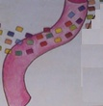
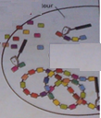

L’assimilation
cavité du tube digestif
Paroi intestinale
Vaisseau sanguin
CONSOMMATION
DIGESTION
ABSORPTION
TRANSPORT
HYDROLYSE
Protéine spécifique
Acides aminées non spécifiques
Protéine spécifique
Cellule
SYNTHESE
ASSIMILATION

